Slide 1


rd-4. 標本の平均、母平均
データサイエンス演習
（R システムを使用）
https://www.kkaneko.jp/de/rd/index.html
金子邦彦

Slide 2

アウトライン
平均
母集団と標本
標本の平均値
標本の分散値
演習

Slide 3
1. 平均

Slide 4
平均
平均は，データの合計を，データの個数で割ったもの
10, 40, 30, 40 の平均: 120 ÷ 4 で 30
複数の値の組の平均を考えることもある
(10, 5), (40, 10), (30, 5), (40, 20) の平均:
合計は 120 と 40．4で割って (30, 10)
平均は，データ集合の代表とみることができる場合がある
計測に誤差があるとき，
複数の計測を繰り返し，平均をとることで，誤差を軽減できることも
平均

Slide 5
平均を使うときの注意点
平均
平均
このような平均に，
意味があるでしょうか？
データの分布によっては，平均では役に立たないこともある．
（平均は万能ではない）

Slide 6
2. 母集団と標本

Slide 7
母集団
母集団は，調査や研究の対象となる全体の集団のこと
母集団の把握と理解が重要
（例）人類全体、２０歳以上の人類全体

Slide 8
サンプリングと標本
母集団全体を調べることが困難な場合、サンプリングを適切に行う
（例）１０００名をランダムに選ぶ
サンプリングは、母集団から一部を選ぶこと。
母集団全体を調べるのでなく、一部を調べることになる。
標本は、サンプリングで選ばれたもののこと。
母集団
サンプリング
標本

Slide 9
サンプリングと標本
あるときの標本
別の標本
母集団
128
104
124
85
120
118
110
96
85
109
平均
112.2
平均
103.6
選ばれた標本によっては、
値が違い、平均なども異なってくる

Slide 10
十分な数の標本が必要
あるときの標本
母集団
128
104
124
85
120
標本の大きさが小さいと、結果の信頼性が下がる
十分な数の標本を得ることが重要
標本の大きさの決定は簡単に決めることができない
母集団の特徴、調査や研究の目的によって，適切な標本の大きさは変わることに注意しよう

Slide 11
まとめ
母集団：調査や研究の対象となる全体の集団
サンプリング：
母集団全体を調べることが困難な場合、母集団から一部を選ぶサンプリングを行う。
母集団の特徴や性質を推測することが可能となる。
標本：
標本は、母集団からサンプリングで選ばれた母集団の一部。
標本から得られたデータを分析し、母集団全体の性質や傾向を推測可能。
【注意点】十分な標本サイズの確保が必要。ランダムに選択するなどの考慮が重要。

Slide 12
3. 標本の平均値

Slide 13
今から行うことのイメージ
母集団
たくさんの標本
平均の算出
母集団の平均を
母平均という
母平均の推定
母平均の推定の精度を分析する
ために、母集団は正規分布である
と仮定

Slide 14
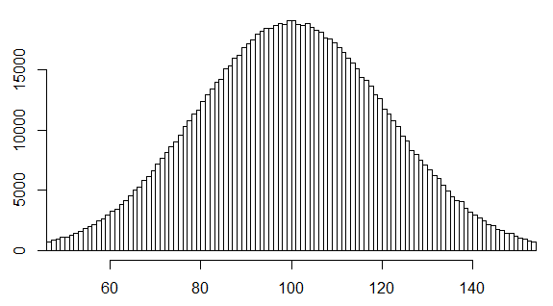
正規分布
正規分布は，平均と分散だけで頻度分布を考える。
分散は，データの散らばり度合を表す
平均
頻度大
分散
頻度小

Slide 15
正規分布
正規分布は，平均と分散だけで頻度分布を考える。
分散は，データの散らばり度合を表す
平均
頻度大
分散
頻度小

Slide 16
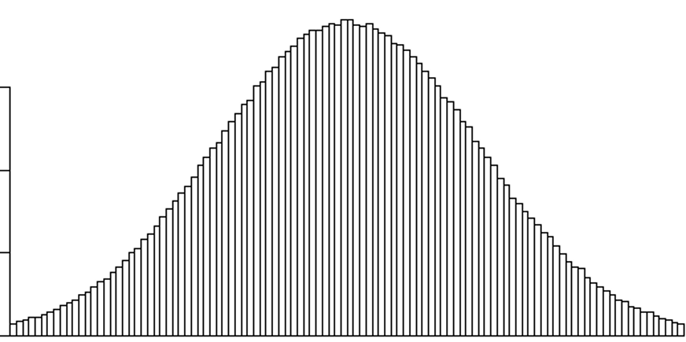
母集団は正規分布であるとし、標本の
平均値を算出
標本（標本数は n）
母集団
平均 （n 個の数の平均）
正規分布

Slide 17
母集団は正規分布であるとし、標本の
平均値を算出
標本（標本数は n ，n = 5）
母集団
128
104
124
85
120
80
80
126
122
79
118
110
96
85
109
正規分布

Slide 18
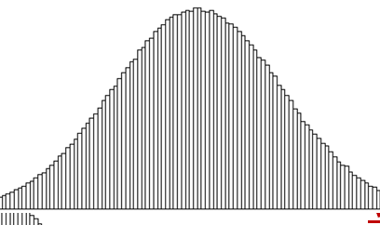
母集団は正規分布であるとし、標本の
平均値を算出
標本（標本数は n ，n = 5）
母集団
128
104
124
85
120
80
80
126
122
79
118
110
96
85
109
平均 112.2
平均 97.4
平均 103.6
正規分布
平均はばらつく。

Slide 19
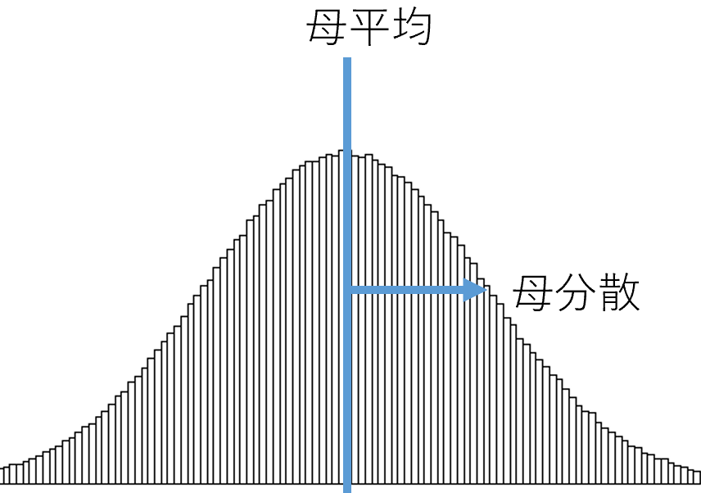
母集団は正規分布であるとし、標本の
平均値を算出
標本（標本数は n ）
母集団
平均はばらつく。
母集団が正規分布であるとき、
この分布も正規分布
この正規分布の平均
＜母平均＞に等しい
この正規分布の分散
＜母分散＞／n
正規分布
母集団の平均は、母平均という
母集団の分散は、母分散という

Slide 20
まとめ
母集団
標本（標本数は n ）
平均
この平均から、
母平均を推定したい
母分散が小さいほど精度がよい。n が大きいほど精度がよい
正規分布
この正規分布の＜分散＞は、＜母分散＞／n
正規分布

Slide 21
4. 標本の分散値

Slide 22
今から行うことのイメージ
母集団
たくさんの標本
不偏分散の算出
母集団の不偏分散を
知りたい
母集団の不偏分散の推定
母不偏分散の推定の精度を分析する
ために、母集団は t 分布であると仮定
（t 分布は正規分布と少し異なる形）

Slide 23
分散は，データの散らばり度合を表す
母分散（母集団の分散）は、標本からは推定できないもの
母分散の代わりに、不偏分散を用いる

Slide 24
標本の分散値を算出
標本（標本数は n ，n = 5）
母集団
128
104
124
85
120
80
80
126
122
79
118
110
96
85
109
t 分布
不偏分散 314.2 170.3 591.8
求まった値はばらつく。
・その分布の平均は、
元の母集団の不偏分散に等しい
・n が大きいほど精度がよい

Slide 25
5. 演習

Slide 26


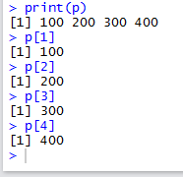
R のベクトル
ベクトルとは，データの並びのこと．
各要素に番号（添え字）がある．
コンストラクタ（ベクトルデータの組み立て）
c や numeric など
添え字によるアクセス []

Slide 27
R での平均と不偏分散
平均 mean
不偏分散 var
※ 不偏分散は，標本値のばらつきを表す値

Slide 28
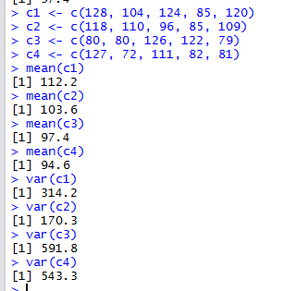
R での平均と不偏分散
128
104
124
85
120
118
110
96
85
109
80
80
126
122
79
127
72
111
82
81
c1 <- c(128, 104, 124, 85, 120)
c2 <- c(118, 110, 96, 85, 109)
c3 <- c(80, 80, 126, 122, 79)
c4 <- c(127, 72, 111, 82, 81)
mean(c1)
mean(c2)
mean(c3)
mean(c4)
var(c1)
var(c2)
var(c3)
var(c4)

Slide 29
今から行うこと
「1,000,000個の中から
ランダムに標本を選ぶ」
128
104
124
85
120
標本
乱数による
合成データ
118
110
96
85
109
80
80
126
122
79
サイズ：1,000,000
標本
標本

Slide 30
今から行うこと
「1,000,000個の中から
ランダムに標本を選ぶ」
128
104
124
85
120
標本
R では
ベクトルデータ x の 1,000,000個の中から
ランダムに5個選びたいときは
x[floor( runif(5, 1, 1000000+1) )]
乱数による
合成データ
118
110
96
85
109
80
80
126
122
79
サイズ：1,000,000
標本
標本

Slide 31
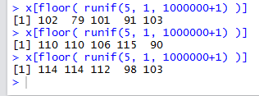
合成データからランダムに5個選び標本を作る
合成データ
サイズ５
の標本
タイプ：数値
サイズ：1,000,000
毎回違う結果が出る
x <- round( rnorm(1000000, mean=100, sd=20) )
x[floor( runif(5, 1, 1000000+1) )]
x[floor( runif(5, 1, 1000000+1) )]
x[floor( runif(5, 1, 1000000+1) )]
乱数による合成データの生成

Slide 32
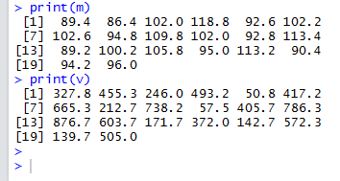
標本を20個作り，各標本の平均や不偏分散を求める
サイズ５
の標本を
20個
各標本の
平均や
不偏分散
合成データ
タイプ：数値
サイズ：1,000,000
毎回違う結果が出る
x <- round( rnorm(1000000, mean=100, sd=20) )
m <- numeric(20)
v <- numeric(20)
for (i in 1:20) {
s <- x[floor( runif(5, 1, 1000000+1) )]
m[i] <- mean(s)
v[i] <- var(s)
}
print(m)
print(v)
合成データからランダムに
5個選び標本を作る
平均と不偏分散

Slide 33
各標本の平均値を比べる
128
104
124
85
120
118
110
96
85
109
80
80
126
122
79
127
72
111
82
81
標本の例
標本２個の各平均値
112.2 103.6
総平均：107.9
標本３個の各平均値
112.2 103.6 97.4
総平均：104.4
112.2 103.6 97.4 94.6
標本４個の各平均値
総平均：101.95

Slide 34
各標本の不偏分散値を比べる
128
104
124
85
120
118
110
96
85
109
80
80
126
122
79
127
72
111
82
81
標本
314.2 170.3
標本２個の各不偏分散値
その平均：242.25
標本３個の各不偏分散値
314.2 170.3 591.8
その平均：358.7667
標本４個の各不偏分散値
314.2 170.3 591.8 543.3
その平均：404.9

Slide 35
各標本の平均値や不偏分散値を集めて，平均をとる
サイズ５
の標本を
20個
各標本の
平均値や
不偏分散値
合成データ
平均
タイプ：数値
サイズ：1,000,000
x <- round( rnorm(1000000, mean=100, sd=20) )
m <- numeric(20)
v <- numeric(20)
for (i in 1:20) {
s <- x[floor( runif(5, 1, 1000000+1) )]
m[i] <- mean(s)
v[i] <- var(s)
}
for (i in 1:20) { print( mean(m[1:i]) ) }
for (i in 1:20) { print( mean(v[1:i]) ) }

Slide 36
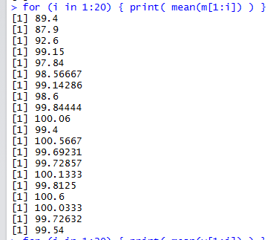
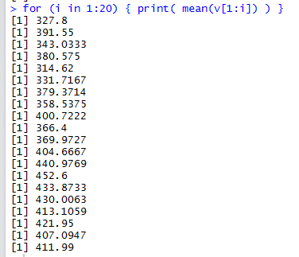
だんだんと
100 に近づく
だんだんと
400 に近づく
各標本の平均値を集めて
平均を求める
各標本の不偏分散値を集めて
平均を求める
ランダムなので，毎回違う結果が出る

Slide 37
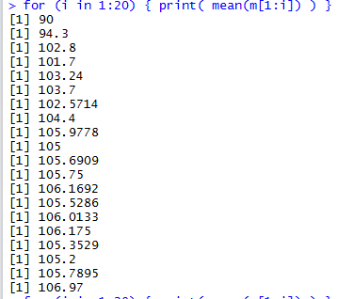
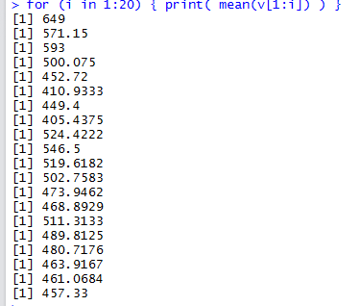
だんだんと
100 に近づく
何度やっても同じ
だんだんと
400 に近づく
何度やっても同じ
各標本の平均値を集めて
平均を求める
各標本の不偏分散値を集めて
平均を求める
ランダムなので，毎回違う結果が出る

Slide 38
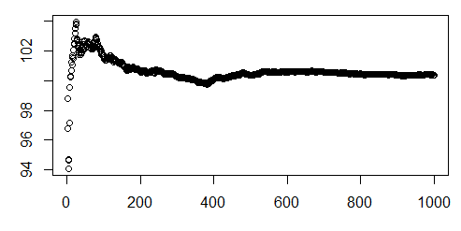
標本の個数を 20 から 1000 の間で変えて，
総平均を求めてみる
だんだんと
100 に近づく
各標本の平均値を集めて総平均を求める

Slide 39
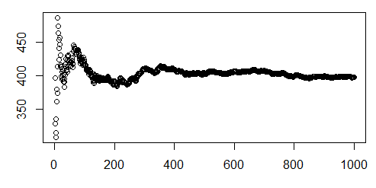
標本の個数を 20 から 1000 の間で変えて，
総平均を求めてみる
だんだんと
400 に近づく
各標本の不偏分散値を集めて総平均を求める

Slide 40
標本の平均から母平均を推定
標本の平均から母平均を推定するときに気を付けること
標本の大きさ
標本の大きさは、母平均の推定精度に大きく影響．標本の大きさが大きいほど精度が向上
誤差の認識
標本の平均から母集団を推定する際は、必ず誤差が発生する（論文などに細かすぎる値を書かないこと）
サンプリングはランダムに
母集団を正確に反映する標本を得ることが重要
母集団のデータの分布の確認
正規分布か確認．統計手法では（t 検定など）、正規分布を前提としている場合がある
外れ値の考慮
外れ値は，平均値に大きく影響する．外れ値は取り除くか適切に書き換える

